Slide 1
음성 AI 전문가 과정 · Day 19 / 40
gate = consent_gate(heard, sim)
text_ok True voice_ok True
ok = text_ok and voice_ok → True
sim(heldout, clone) 0.8x ≥ 0.86 ?
watermark MP3 1 · 전화 1 · 음높이 0
⛔ 동의가 철회됨 → PermissionError
Day 19
Voice Cloning & AI 윤리
몇 초면 복제되는 목소리, 어떻게 지킬까
쓰임 · 위험 · 법 → 화자 인증 · 동의 게이트 → zero-shot 복제 → 인증 우회 실험 → 워터마크 견고성 → 책임 있는 복제 함수
4주차 M4 · 4시간 · T4 GPU · 실습 노트북 Part 0 ~ 7
출력 모양 예시 · 숫자는 각자 실행 결과
Notes:
어제 참고 음성으로 말투를 옮겼습니다. 같은 기능에 내 목소리를 넣으면 복제입니다. 오늘은 그것이 얼마나 쉬운지 확인하고, 그래서 무엇을 지켜야 하는지 함수로 만듭니다. 시작 전에 오늘의 약속 4가지를 함께 읽으세요.

Slide 2
0.0 · 오늘 답할 질문
목소리가 더 이상 본인 증명이 아니라면?
1
목소리 복제는 어디에 쓰이고, 어떤 위험이 있나? 법은 무엇을 요구하나?
Part 1
2
"같은 사람"인지 기계는 어떻게 판단하나?
Part 2
3
"그 사람이 그 내용에 동의했다"는 것을 어떻게 확인 · 기록하나?
Part 2
4
몇 초면 복제되나? 참고 길이에 따라 얼마나 닮나?
Part 3
5
화자 인증은 복제를 막을 수 있나? 워터마크는 얼마나 버티나?
Part 4 ~ 5
6
책임 있는 복제 서비스는 어떤 관문을 거쳐야 하나?
Part 6
음성 AI 전문가 과정 · Day 19
Notes:
여섯 질문에 한 문장씩 답하고, Part 2 · 4 · 5 표를 제출(소리 파일은 제출 금지)하면 오늘 목표 달성입니다.

Slide 3
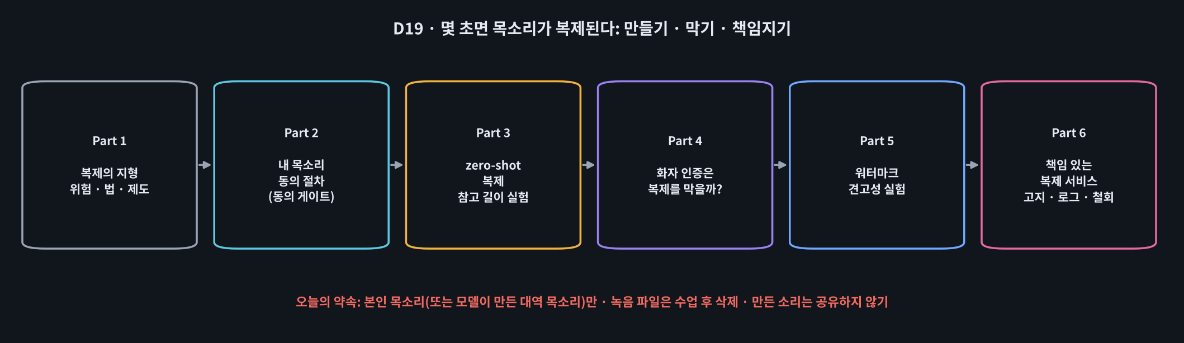
0.0 · 오늘의 흐름과 약속
▶ 애니메이션 D19-1 오늘의 흐름
만들기 · 막기 · 책임지기
🤝 오늘의 약속
① 본인 목소리 또는 모델이 만든 대역 목소리만 (USE_MIC = False 가능) ② 만든 소리는 노트북 밖으로 공유 금지
③ 수업 후 Part 7 삭제 셀 실행 ④ 법 · 제도 내용은 수업용 요약이며 법률 자문이 아님
음성 AI 전문가 과정 · Day 19
Notes:
약속 4가지를 소리 내어 읽고 동의를 구하세요. 녹음을 원하지 않는 학생은 USE_MIC = False로 불이익 없이 참여합니다. 녹음 여부를 묻거나 강요하지 않습니다.

Slide 4
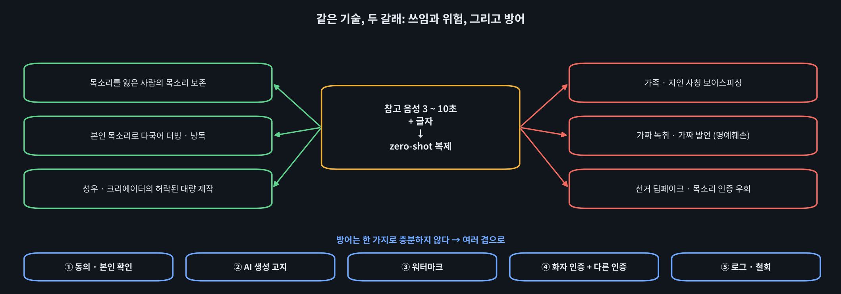
1.1 · 같은 기술, 두 갈래
좋은 쓰임과 나쁜 쓰임은 같은 기술이다
방식 | 필요한 것 | 특징
zero-shot | 참고 음성 3 ~ 10초 | 학습 없음 · 즉시
fine-tuning | 녹음 수십 분 이상 | 더 닮음 · GPU · 시간
음성 변환(VC) | 원본 말소리 + 목표 목소리 | 실시간 사칭에 악용 가능
▶ 애니메이션 D19-2 이 사용은 괜찮을까?
음성 AI 전문가 과정 · Day 19
Notes:
D19-2에서 시나리오 5 ~ 6개를 반 전체 투표(허용 / 조건부 / 금지) 후 판정을 공개하세요. 판정은 토론용 일반 기준이며 개별 사안 판단은 하지 않습니다.

Slide 5
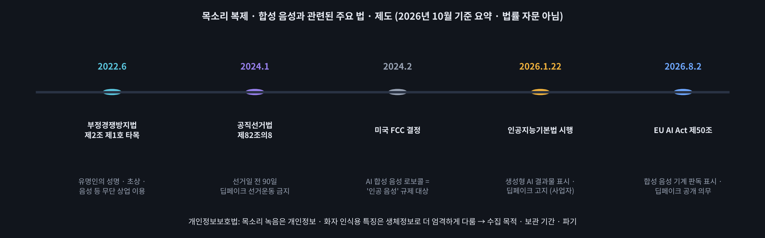
1.2 · 법 · 제도 (2026.10 기준 요약)
표시 · 고지 · 동의 · 선거 · 퍼블리시티
법 · 제도 | 핵심 | 실습 연결
인공지능기본법 (2026.1.22) | 생성형 AI 결과물 표시 · 딥페이크 고지 · 대상은 AI 사업자 · 초기 계도 중심 | Part 6 고지 + 워터마크
부정경쟁방지법 타목 (2022.6) | 널리 알려진 사람의 성명 · 초상 · 음성 · 서명 등 무단 영리 사용 금지 | 유명인 목소리 ✗
공직선거법 제82조의8 (2024.1) | 선거일 전 90일부터 딥페이크 음향 등 선거운동 금지 | 정치인 목소리 ✗
EU AI Act 제50조 (2026.8.2) | 합성 음성 기계 판독 표시 · 딥페이크 공개 | Part 5 견고성
음성 AI 전문가 과정 · Day 19
Notes:
오해 두 가지를 짚으세요: AI기본법의 표시 의무는 사업자 대상(일반 이용자 아님), 부정경쟁방지법 타목은 널리 알려진 사람의 표지를 영리에 무단 사용하는 경우. 수업 당일 기준으로 다시 확인하세요.

Slide 6
2.1 · 화자 인증
유사도 = (e₁ ÷ ‖e₁‖) · (e₂ ÷ ‖e₂‖) ≥ 기준
sv = AutoModelForAudioXVector.from_pretrained(
"microsoft/wavlm-base-plus-sv")
e = sv(**x).____ # 빈칸 1
e = F.normalize(e, dim=-1)
sim = (e1 * e2).sum()
SV_THRESHOLD = 0.86
return score >= ____ # 빈칸 2
🧩 빈칸 실습 1 · 2
빈칸 1 → embeddings
빈칸 2 → SV_THRESHOLD
기준을 | 결과
높이면 | 복제 · 다른 사람 ↓ · 본인 거부 ↑
낮추면 | 본인 통과 ↑ · 위조 통과 ↑
🍎 출입문 보안 강도
너무 높이면 감기 걸린 본인도 못 들어가고, 너무 낮추면 닮은 사람도 들어온다.
▶ 애니메이션 D19-4 동의 게이트 시뮬레이터
음성 AI 전문가 과정 · Day 19
Notes:
WavLM-SV는 말한 내용과 상관없이 목소리 결을 512차원 벡터로 냅니다. 빈칸 1 embeddings, 빈칸 2 SV_THRESHOLD. 기준 0.86은 예시 값이며 데이터마다 다시 정합니다(EER 근처).

Slide 7
2.2 · 녹음 3종
참고 · 확인용 · 동의
파일 | 문장 | 쓰임
ref.wav (12초) | 자유 낭독 문장 | 복제에 쓸 참고 음성
heldout.wav (7초) | 다른 문장 | 복제가 진짜와 얼마나 닮았나 확인
consent.wav (6초) | "저는 오늘 실습에서 제 목소리를 복제하는 데 동의합니다." | 동의 게이트
other_*.wav | 기본 목소리를 −5반음 내린 참고로 만든 새 목소리 | "다른 사람" 대역
USE_MIC = True
# False: 대역 목소리
# (불이익 없음)
실제 다른 사람의 녹음은 쓰지 않는다 · 모든 파일은 voice19/ 폴더에만 → 수업 후 삭제
음성 AI 전문가 과정 · Day 19
Notes:
강사가 먼저 시범 녹음. 화면의 🔴 상자를 보고 읽게 하세요. 교실이 시끄러우면 차례로 녹음하거나 대역 모드를 권장. 학생 화면을 돌아다니며 듣지 마세요(개인정보).

Slide 8
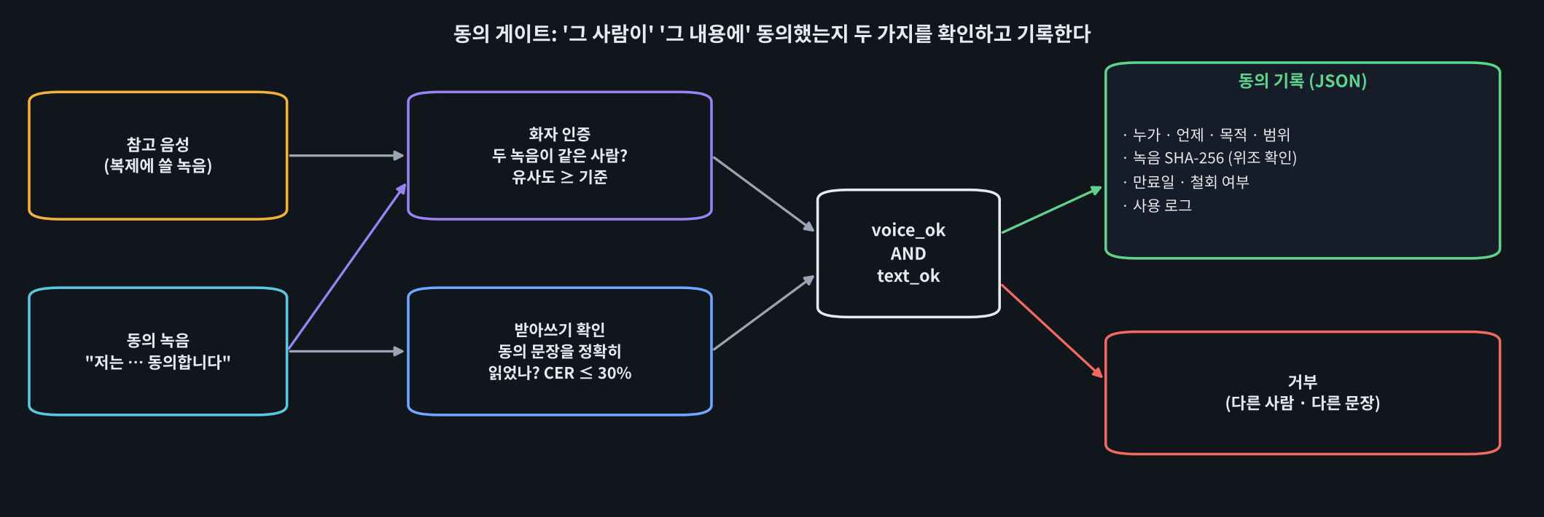
2.3 · 동의 게이트
ok = text_ok AND voice_ok
상황 | text_ok | voice_ok | ok
① 나 + 동의 문장 | ✅ | ✅ | 통과
② 다른 사람 + 동의 문장 | ✅ | ❌ | 거부
③ 나 + 다른 문장 | ❌ | ✅ | 거부
🧩 빈칸 실습 3 · 4
빈칸 3 → voice_ok
빈칸 4 → audio_bytes
음성 AI 전문가 과정 · Day 19
Notes:
빈칸 3 voice_ok, 빈칸 4 audio_bytes. ①만 통과해야 정상. ①이 실패한 학생은 CER(받아쓰기)인지 유사도인지 표에서 원인을 찾게 하세요. 실패도 좋은 학습 소재입니다.

Slide 9
2.4 · 동의 기록
목적 · 범위 · 만료 · 철회 · 해시
{
"user_id": "student01",
"purpose": "D19 수업 실습: 본인 목소리 복제 체험",
"scope": "이 노트북 안에서만 · 외부 공유 금지",
"created": "2026-10-28T10:15:00",
"expires": "2026-10-29T10:15:00",
"audio_sha256": "3f9a…(64자리)",
"gate": {"text_ok": true, "voice_ok": true, "ok": true},
"revoked": false
}
게이트가 못 막는 것
· 복제 목소리로 만든 동의 문장
· 강요된 동의 · 녹음 바꿔치기
보완
· 신분 확인 (계정 · 신분증)
· 매번 바뀌는 무작위 동의 문장
· 영상 확인 · 서면 계약
음성 AI 전문가 과정 · Day 19
Notes:
SHA-256은 파일의 지문입니다. 1바이트만 바뀌어도 전혀 다른 값 → 바꿔치기 확인. 게이트는 최소 조건일 뿐: 복제 목소리로 만든 동의 · 강요된 동의는 신분 확인 · 무작위 문장 · 서면 계약으로 보완.

Slide 10
3.1 · zero-shot 복제
학습 없이, 말한 적 없는 문장을 내 목소리로
clone = model.generate(CLONE_TEXT, language_id="ko",
audio_prompt_path=____) # 빈칸 5
cloned_emb = model.conds.t3.speaker_emb.clone()
model.conds = copy.deepcopy(BUILTIN) # 되돌리기
sim(clone, held) → 기준과 비교
🧩 빈칸 실습 5
빈칸 5 → MY_REF
▶ 애니메이션 D19-5 화자 임베딩 공간
1
참고 음성 → 화자 임베딩 · 토큰 150개 · S3Gen 참고
2
새 문장을 그 조건으로 합성
3
확인용 녹음과 화자 유사도 비교
4
기본 목소리로 되돌리기
음성 AI 전문가 과정 · Day 19
Notes:
D18의 audio_prompt_path에 내 녹음을 넣으면 그대로 복제입니다. 빈칸 5 MY_REF. 학생 반응(닮았다 / 덜 닮았다)을 들은 뒤 "공개된 무료 모델"이라는 점을 강조. 복제 소리 공유 금지를 다시 상기.

Slide 11
3.2 · 몇 초면 충분한가
3초만으로도 기준 근처까지
for sec in [3, 6, 10]:
seg = y_ref[: int(sec * ____)] # 빈칸 6
c = model.generate(..., audio_prompt_path=f"ref_{sec}s.wav")
🧩 빈칸 실습 6
빈칸 6 → SR (24000)
참고 | 유사도 (확인용과) | 통과? | CER
3초 | … | … | …
6초 | … | … | …
10초 | … | … | …
🍎 3초짜리 성대모사
몇 마디만 듣고도 목소리 결은 따라 한다. 말버릇 · 억양은 더 들어야 한다.
각자 실행 결과 · 대체로 길수록 유사도 ↑
음성 AI 전문가 과정 · Day 19
Notes:
빈칸 6 SR. 3초 = 72,000 샘플. 보통 길수록 더 닮지만 한 번의 샘플링이라 순서가 뒤집히기도 합니다. "3초면 통화 첫 마디, 숏폼 한 컷" → 목소리를 공개하는 직업일수록 위험.

Slide 12
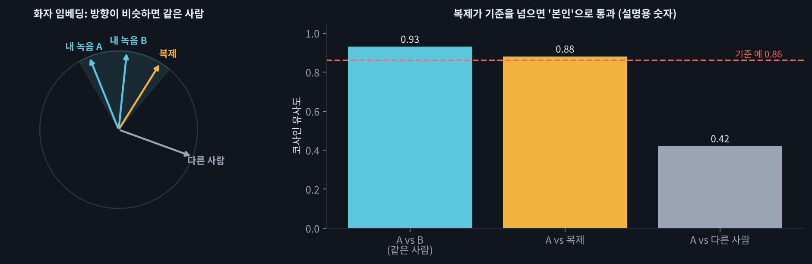
4.1 · 화자 인증 vs 복제
화자 인증은 "녹음 · 합성인가"를 보지 않는다
기준을 올리면 복제는 막히지만 본인도 거부된다 → 기준 하나로 둘 다 잡기 어렵다
음성 AI 전문가 과정 · Day 19
Notes:
같은 사람 0.85 ~ 0.95, 복제는 그보다 조금 낮거나 비슷, 다른 사람 0.3 ~ 0.6 근처(사람 · 마이크마다 다름). 복제가 기준을 넘으면 목소리 인증 우회.

Slide 13
4.2 · 그래서 여러 겹으로
목소리는 더 이상 본인 증명이 아니다
1
목소리 인증은 보조 수단으로만 (단독 인증 금지)
❓ 가족의 급한 송금 전화, 목소리가 똑같다면?
→ 끊고 내가 아는 번호로 다시 걸기
→ 가족끼리만 아는 확인 질문 · 암호
2
매번 바뀌는 무작위 문장 · 시간 제한
3
합성 음성 탐지(anti-spoofing) · 워터마크 검사
4
중요한 거래는 다른 경로로 재확인 (앱 · 등록 번호)
▶ 애니메이션 D19-5 화자 임베딩 공간: 참고 길이 · 잡음 · 기준
음성 AI 전문가 과정 · Day 19
Notes:
가족 전화 ❓로 마무리: 끊고 아는 번호로 다시 걸기, 가족 암호. 무작위 문장은 미리 만든 녹음 재생을 어렵게 하지만 실시간 음성 변환(VC)에는 약하다는 점도 짚기.

Slide 14
5.1 · 변형 만들기
SNR(dB) = 10 · log₁₀(P신호 ÷ P잡음)
p_sig, p_noise = np.mean(y ** 2), np.mean(n ** 2)
y + n * np.sqrt(p_sig / (p_noise * 10 ** (snr_db / ____))) # 7
y8 = librosa.resample(y, orig_sr=sr, target_sr=____) # 8
return librosa.resample(y8, orig_sr=8000, target_sr=sr)
🧩 빈칸 실습 7 · 8
빈칸 7 → 10
빈칸 8 → 8000
▶ 애니메이션 D19-8 SNR 계산기
▶ 애니메이션 D19-9 전화 음질
SNR | 잡음 전력 ÷ 신호 전력 | 느낌
30 dB | 1/1000 | 조용한 방
20 dB | 1/100 | 사무실
10 dB | 1/10 | 시끄러운 카페
음성 AI 전문가 과정 · Day 19
Notes:
빈칸 7 = 10(전력의 dB). 진폭의 dB는 20 · log₁₀ — 섞어 쓰는 실수를 짚기. 빈칸 8 = 8000: 전화는 나이퀴스트 4 kHz 위가 사라짐(D2 연결).

Slide 15
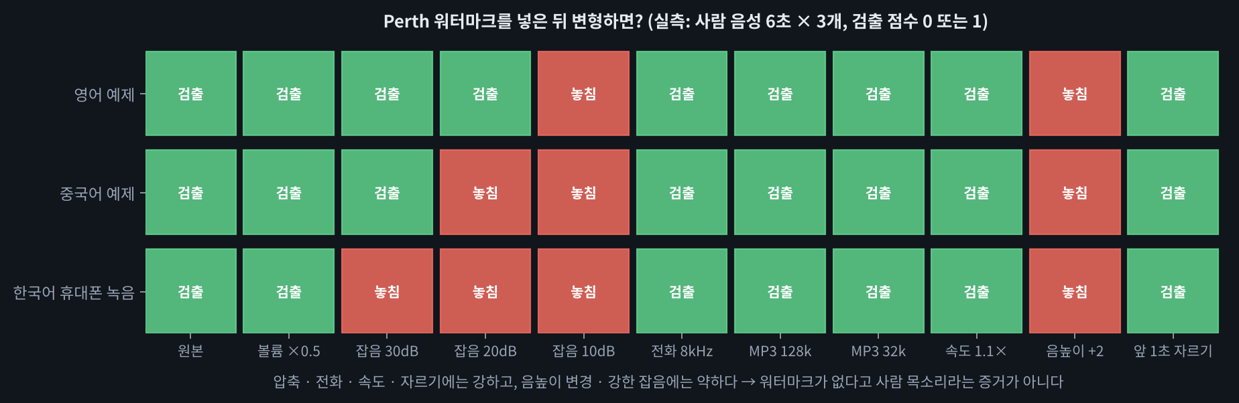
5.2 · 워터마크는 얼마나 버티나
압축 · 전화에는 강하고, 음높이 · 강한 잡음에는 약하다
워터마크가 없다 ≠ 사람 목소리 → 표시 의무와 함께 고지 · 동의 · 처벌이 필요한 이유
▶ 애니메이션 D19-6 워터마크 공격 실험실
음성 AI 전문가 과정 · Day 19
Notes:
강사 실측 그림. 학생 표도 같은 경향인지 확인. 내 녹음(원본) 줄이 모두 0이면 거짓 경보 없음. 공격 실험 공개의 윤리(❓): 연구 공개 vs 악용 도구 배포의 경계.

Slide 16
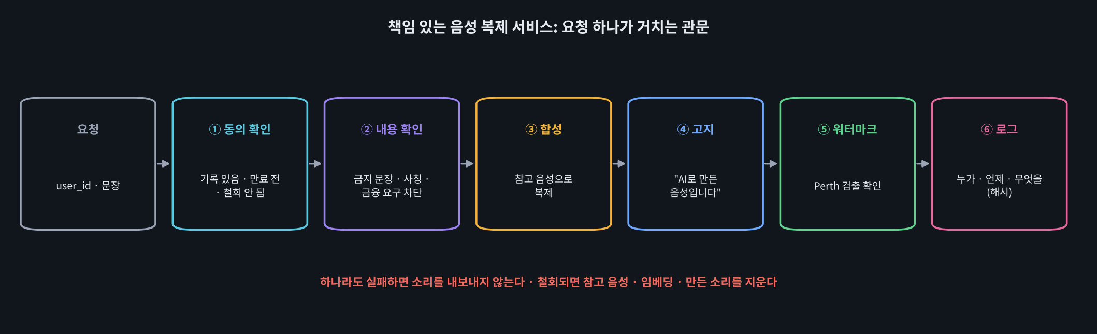
6.1 · 책임 있는 복제 함수
하나라도 실패하면 내보내지 않는다
관문 | 근거
동의 · 만료 · 철회 | 개인정보 처리 원칙 · 퍼블리시티
금지 내용 차단 | 사칭 · 금융 사기 방지
고지 · 워터마크 | 인공지능기본법 · EU AI Act
로그(해시) | 추적 · 책임 · 개인정보 최소화
▶ 애니메이션 D19-7 요청의 관문
음성 AI 전문가 과정 · Day 19
Notes:
검사 순서: 가장 확실한 거부 사유(기록 없음 · 철회)를 먼저, 비싼 합성은 뒤에. 로그에는 원문 대신 해시. 고지 문구는 모델 기본 목소리로 앞에 붙입니다.

Slide 17
6.2 · 철회된 동의는 거부
if c["revoked"]: raise PermissionError
def responsible_clone(user_id, text):
c = CONSENTS.get(user_id)
if c is None: raise PermissionError("동의 기록 없음")
if c[____]: raise PermissionError("동의가 철회됨") # 9
... 금지 내용 · 게이트 · 만료 ...
out = 고지 + 0.4초 + 복제 음성 → 워터마크 확인
LOG.append(시간 · user_id · 해시)
🧩 빈칸 실습 9
빈칸 9 → "revoked"
요청 | 결과
① 정상 | 합성 (또는 게이트 실패)
② "계좌로 송금해 줘" | ⛔ 금지 내용
③ 철회 후 | ⛔ 동의가 철회됨
음성 AI 전문가 과정 · Day 19
Notes:
①이 "동의 확인 실패"로 거부되었다면 게이트 미통과 → 함수가 제대로 동작한 것. ②금지 내용 ③철회 후 요청이 거부되면 빈칸 정답. ①이 합성되면 앞에 고지 문구가 붙었는지 들어 보기(본인이 원할 때만).

Slide 18
6.3 · 정책과 삭제
금지어 목록은 시작일 뿐, 그리고 꼭 지운다
금지어 방식의 한계 | 보완
좋은 요청도 막음 (거짓 차단) | 문맥 분류 모델 (LLM 포함)
띄어쓰기 · 다른 표현으로 우회 | 사람 검토 · 신고
막힌 사용자의 불편 | 이의 제기 · 별도 승인 경로
DELETE_NOW = True
shutil.rmtree(WORK)
# 남은 폴더: False
동의 기록에는 해시만 남아, 원본 없이도 "어떤 파일이었는지" 확인 가능
음성 AI 전문가 과정 · Day 19
Notes:
금지어는 거짓 차단(사기 예방 교육 음성)과 우회(다른 표현)에 모두 약함 → 분류 모델 · 사람 검토 · 이의 제기 경로. 마지막으로 전원 삭제 셀 실행을 확인하세요(남은 폴더: False).

Slide 19
정리 · 오늘 배운 것
목소리는 몇 초면 복제된다 → 여러 겹으로 지킨다
개념 | 한 줄 | 코드
화자 인증 | x-vector 코사인 유사도 ≥ 기준 | sv(**x).embeddings
동의 게이트 | 같은 사람 AND 동의 문장 | ok = text_ok and voice_ok
동의 기록 | 목적 · 범위 · 만료 · 철회 · 해시 | hashlib.sha256(audio_bytes)
zero-shot 복제 | 참고 몇 초 · 학습 없음 · 되돌리기 | audio_prompt_path=MY_REF
인증의 한계 | 복제가 통과 가능 → 다중 인증 · 재확인 | —
워터마크 견고성 | 압축 · 전화 강 / 음높이 · 강한 잡음 약 | 10 ** (snr / 10), target_sr=8000
책임 있는 함수 | 동의 · 철회 · 내용 · 고지 · 워터마크 · 로그 | if c["revoked"]: raise
음성 AI 전문가 과정 · Day 19
Notes:
오늘 한 줄: 목소리는 더 이상 본인 증명이 아니다. 동의 · 고지 · 워터마크 · 로그 · 철회를 여러 겹으로.

Slide 20
정리 · 다음 시간
D20 TTS 평가 + 미니 프로젝트
☐ 복제의 쓰임 · 위험과 관련 법 · 제도를 설명할 수 있다
다음: D20 TTS 평가 + 미니 프로젝트
☐ 화자 인증 함수를 만들고 기준값의 의미를 안다
MOS(사람 청취) · UTMOS(자동 품질) · ASR 역검증(CER) · Streaming TTS 지연을 함께 재는 평가 틀을 만들고, 미니 프로젝트로 오디오북 / 안내방송 생성기를 만듭니다. 오늘의 동의 · 고지 · 워터마크를 그대로 붙입니다.
☐ 동의 게이트와 해시가 든 동의 기록을 만들었다
☐ 참고 길이에 따른 복제 유사도를 쟀다
☐ 화자 인증의 한계와 워터마크 견고성을 실험했다
☐ 철회까지 갖춘 책임 있는 복제 함수를 만들고 녹음을 삭제했다
worksheet.html
40문항
animation.html
9개 탭
D19_보이스클로닝윤리_실습.ipynb
빈칸 9
개념 워크시트 · 노션 제출
인터랙티브 애니메이션
실습 노트북 · T4
온라인 자료 imguru-mooc.github.io/AI_Voice/day19
음성 AI 전문가 과정 · Day 19
Notes:
과제 세 가지를 안내하고 워크시트 4교시까지 채점 → 노션 제출(표만, 소리 파일 금지). 과제 3 고인 목소리 복원은 5분 토론으로 맛보기.

